Slide 1
PGP Lab
2019/3/25

Slide 2
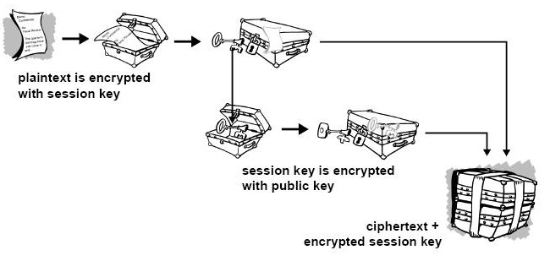
PGP 加密

Slide 3
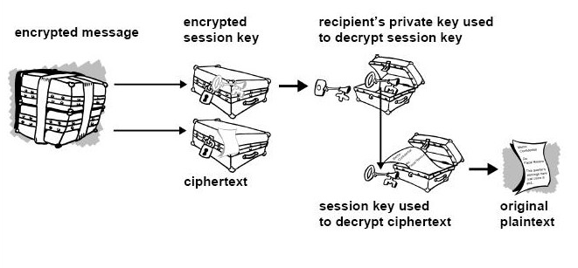
PGP 解密

Slide 4
下載PGP Tool
https://pgptool.github.io/

Slide 5
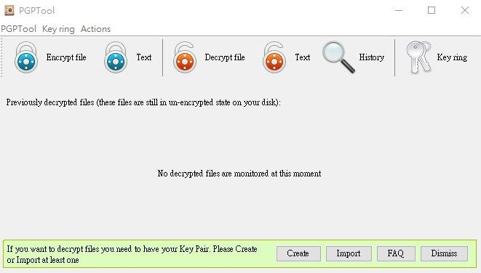
PGP Tool 介面

Slide 6
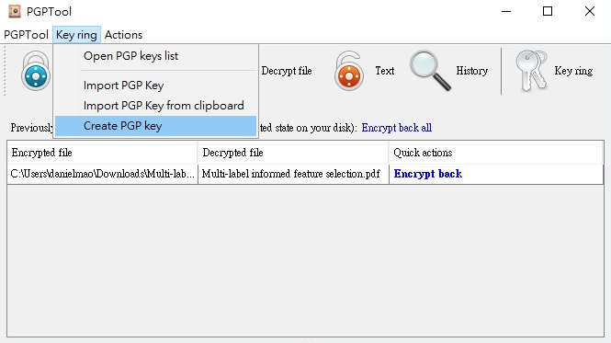
創建 Key Pair (1/2)
1.
2.

Slide 7
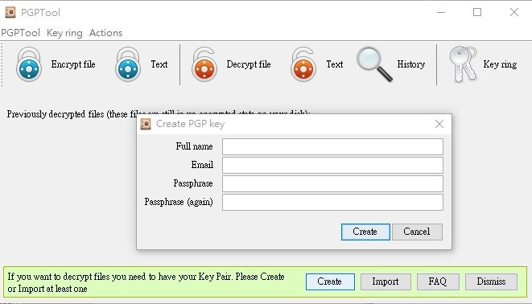
創建 Key Pair (2/2)
輸入資料創建 Key Pair

Slide 8
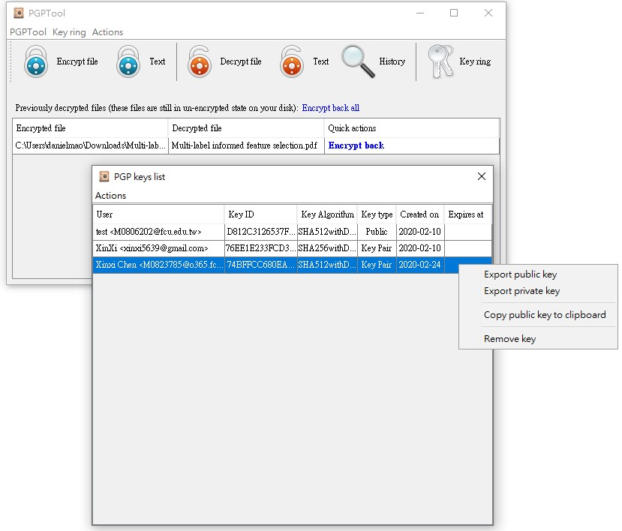
下載 Key Pair
1.
2.
在要使用的身份按右鍵
3.
下載 Key Pair

Slide 9
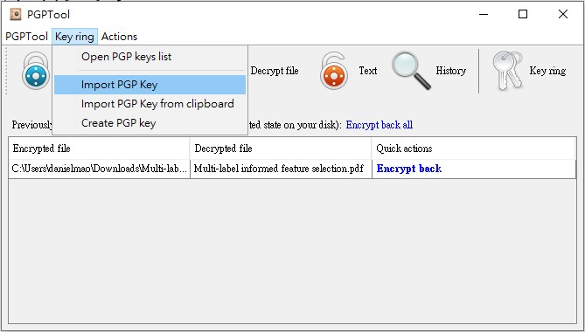
Import 公鑰
1.
2.

Slide 10
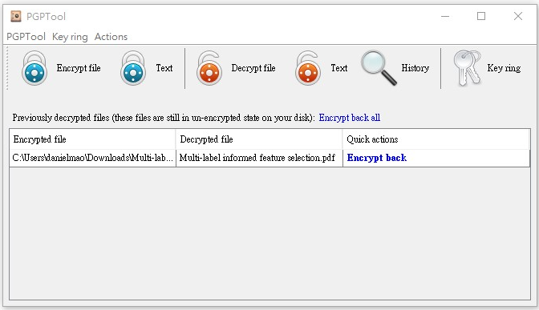
加密檔案 (1/2)
1.

Slide 11
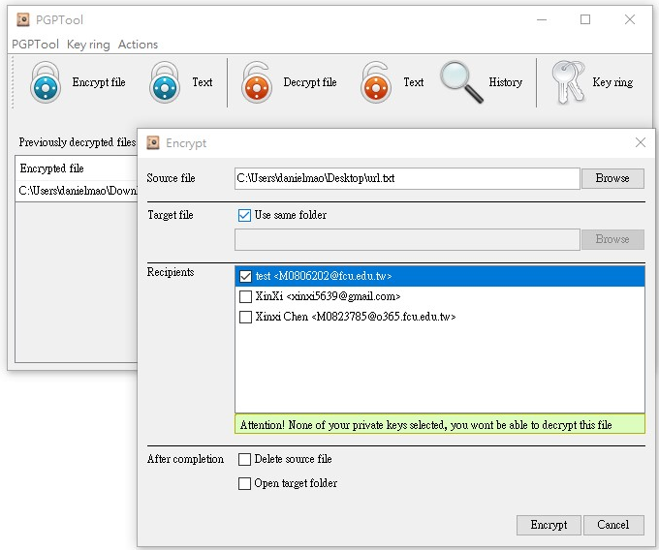

加密檔案 (2/2)
3.
按下加密後會在桌面找到
已加密的檔案
2.
選好要傳送的檔案後，
選擇要傳送的對象。
(必須先拿到對方的公鑰)

Slide 12
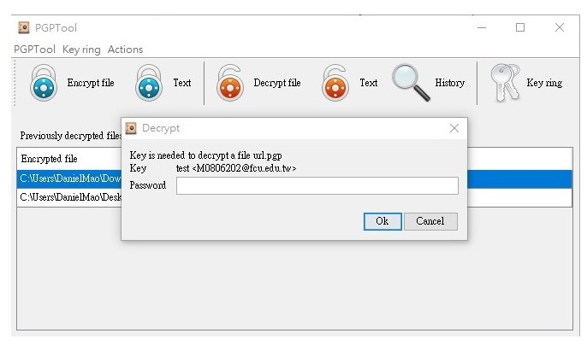
解密檔案
1.
2.
選好要解密的檔案後，
用先前設定的密碼解密檔案

Slide 13
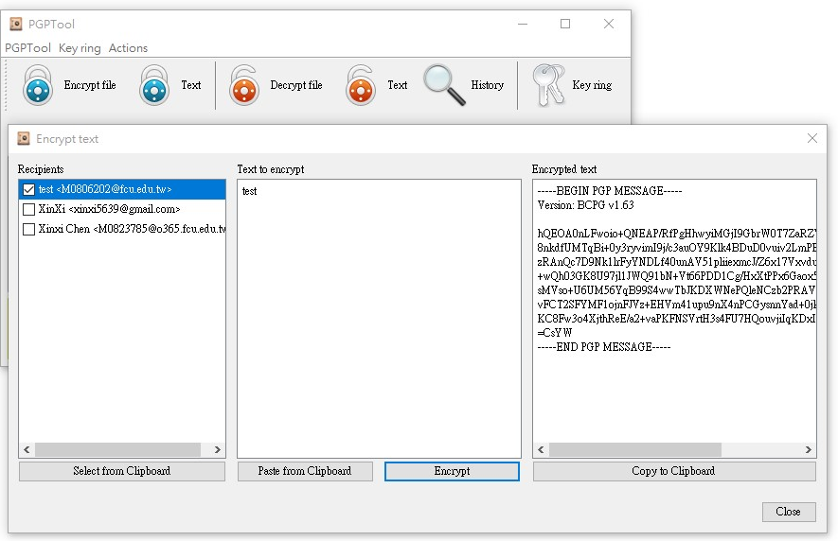
加密訊息
1.
明文
密文
2.
選擇傳送對象
3.

Slide 14
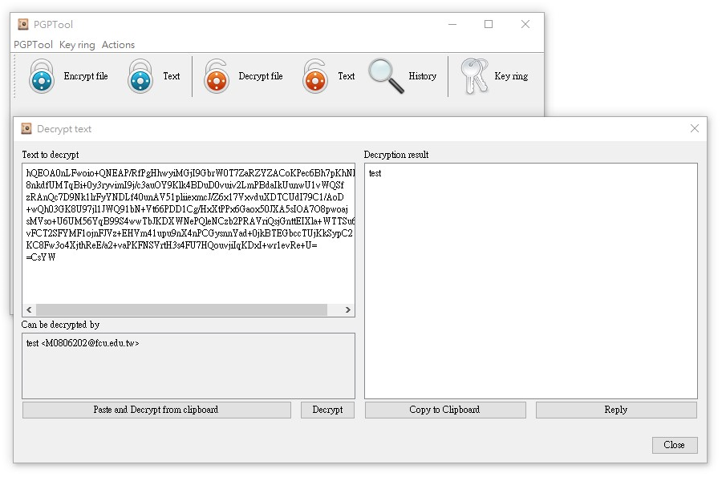
解密訊息
1.
2.
貼上密文
4.解密後的明文
3.

